Slide 1
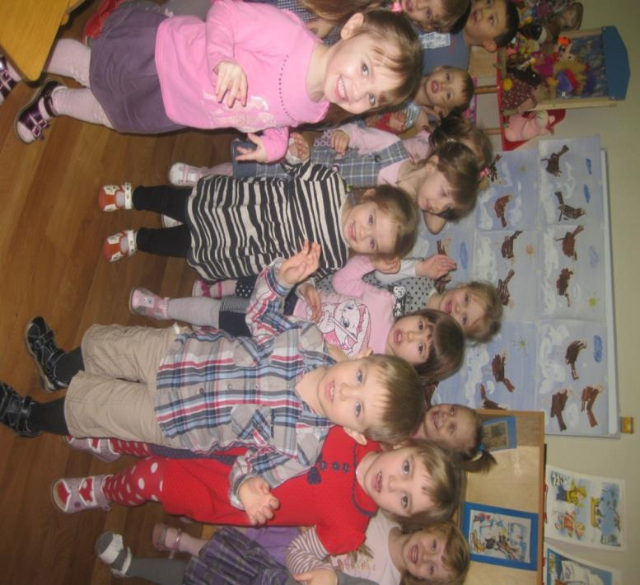
И обыграли ее

Slide 2
Следующая наша работа из пластилина. “Лес. Берёзовая роща зимой.”
Дети вместе делают изображение дерева. Учу детей договариваться в парах о расположении, распределение обязанностей. Составляю общую композицию из отдельных работ, сделанных детьми парами: много деревьев – лес.

Slide 3
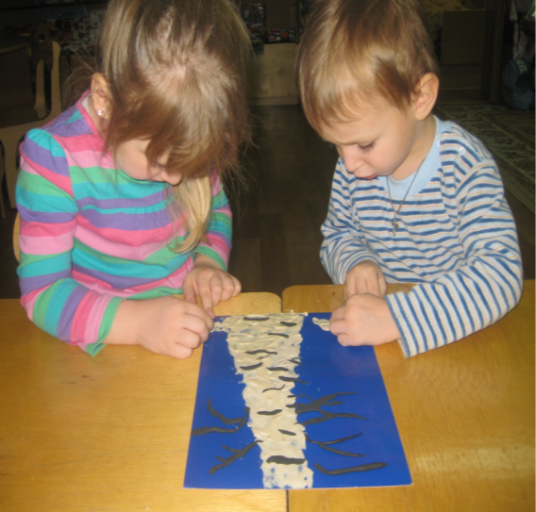
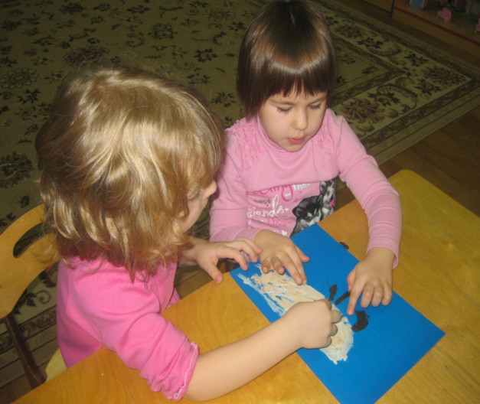

Slide 5
Дети сами располагают на общем фоне свои работы (одинаковые), где кто хочет.

Slide 7
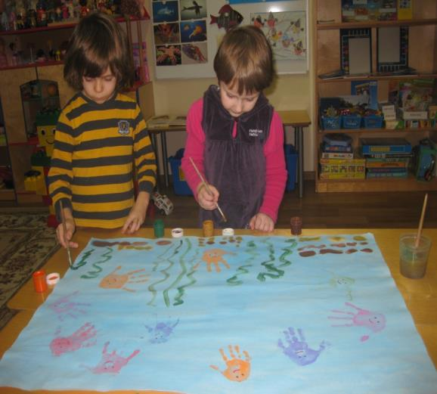
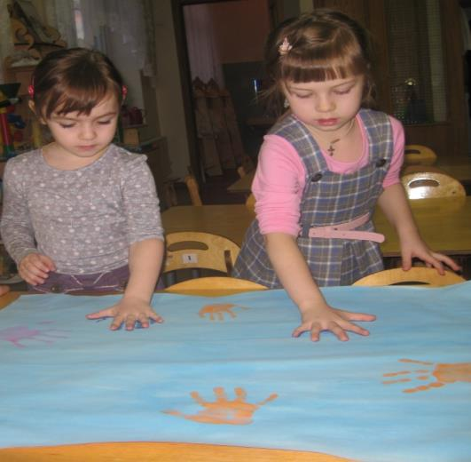
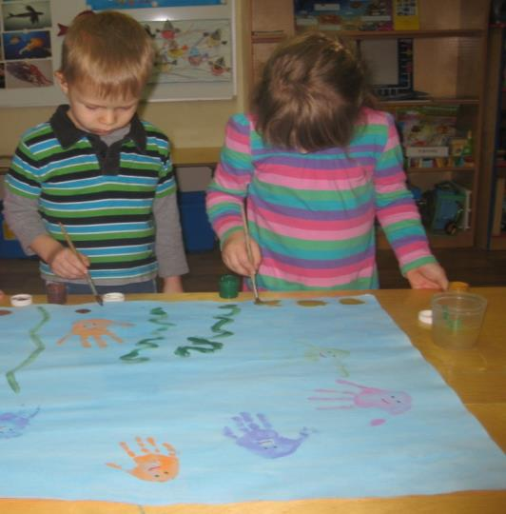

Slide 8
Готовимся к празднику 8 Марта. Нам нужно украсить группу своими руками. Оригами “Цветы”.

